Slide 1
第6章 条件处理
6.1 条件分支
6.2 布尔和比较指令
6.3 条件跳转
6.4 条件循环指令
6.5 条件结构

Slide 2
6.1 条件分支
条件分支：能够在运行时改变控制流程的技术。
高级语言中的IF语句、SWITCH语句或条件循环语句都有内建的特定的分支逻辑。
汇编语言也提供了决策逻辑所需的所有工具。
学习本章的内容，可以：
  处理硬件设备的程序必须能够操控数字中的单个数据位，应该能够测试、清除和设置单个的数据位。
  数据加密和压缩也有赖于位操作。
  可以清楚的理解高级的条件分支语句是如何翻译成底层的实现代码的。

Slide 3
6.2 布尔（逻辑）和比较指令
状态标志是处理器最基本的标志
  一方面：作为加减运算和逻辑运算的辅助结果
  另一方面：构成各种条件，实现程序分支
15 12
11
10
9
8
7
6
5
4
3
2
1
0
OF
DF
IF
TF
SF
ZF
0
AF
0
PF
1
CF
8086的标志

Slide 4
6.2 布尔（逻辑）运算指令
逻辑与指令 AND
逻辑或指令 OR
逻辑非指令 NOT
逻辑异或指令 XOR
测试指令 TEST
15 12
11
10
9
8
7
6
5
4
3
2
1
0
OF
DF
IF
TF
SF
ZF
0
AF
0
PF
1
CF

Slide 5
6.2.2 布尔（逻辑）与指令AND
逻辑与指令AND：
  按位进行逻辑与，结果返回目的操作数
  AND reg,imm/reg/mem ;reg←reg ∧ imm/reg/mem
  AND mem,imm/reg ;mem←mem ∧ imm/reg
设置CF＝OF＝0
影响SF，ZF和PF
A
B
T
0
0
0
0100 0101
0011 0001
0000 0001
0
1
0
∧
真值表
1
0
0
1
1
1

Slide 6
6.2.2 布尔（逻辑）与指令AND之应用
应用之一：位屏蔽（清除选定的位，并同时保留其他位）
  举例：要对某个数中的某几位清0，其他位不变，则可以让这个数跟另一个数相与：要清零的位设置为0，不变的位设置为1。
  MOV AL , 0011 1011B
  AND AL , 0000 1111B
  MOV AL , 0011 1011B
  AND AL , 1111 0110B

Slide 7
6.2.2 布尔（逻辑）与指令AND之应用
应用之二原理
  ‘A’：41H= 0100 0001B
  ‘a’： 61H=0110 0001B
小写字母转成大写字母
.data
array BYTE "This Sentence is in Mixed Case",0
.code
  mov ecx,LENGTHOF array
  mov esi,OFFSET array
L1: and BYTE PTR [esi],11011111b ; clear bit 5
  inc esi
  loop L1

Slide 8
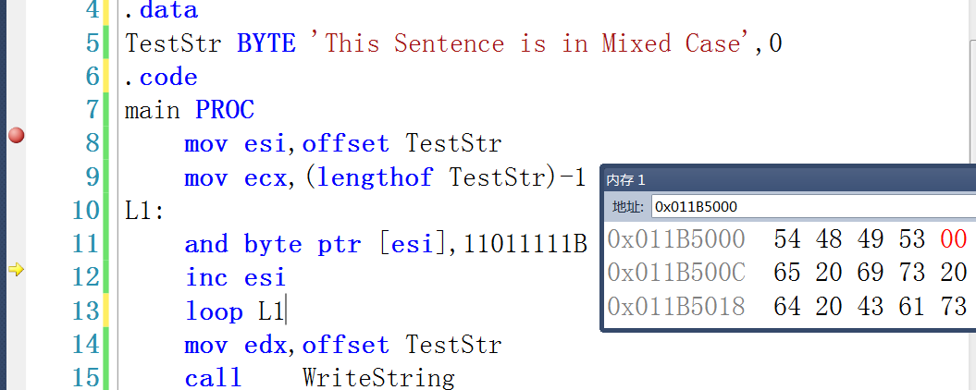
6.2.2 布尔（逻辑）与指令AND之应用
应用之二原理
  ‘A’：41H=0100 0001B
  ‘a’： 61H=0110 0001B
小写字母转成大写字母（问题）
  只能小写转写
  空格问题必须处理，否则不能正常输出

Slide 9
6.2.2 布尔（逻辑）与指令AND之应用
应用之三小技巧
  自己和自己做‘或’操作，根据标志位获取自身的信息。
  后面将结合条件跳转详细阐述

Slide 10
6.2.2 布尔（逻辑）与指令AND之应用
编写一条指令，用16位操作数清除AX的高8位，而AX的低8位保持不变
and AX ， 00FFh

Slide 11
6.2.3 布尔（逻辑）或指令OR
逻辑或指令OR：
  按位进行逻辑或，结果返回目的操作数
  OR reg,imm/reg/mem ;reg←reg ∨ imm/reg/mem
  OR mem,imm/reg ;mem←mem ∨ imm/reg
设置CF＝OF＝0
影响SF，ZF和PF
A
B
T
0
0
0
0100 0101
0011 0001
01110101
∨
0
1
1
真值表
1
0
1
1
1
1

Slide 12
6.2.3 布尔（逻辑）或指令OR之应用
应用之一：置位（通过OR指令可以对特定位置1）
  举例：要对某个数中的某几位置1，其他位不变，则可以让这个数跟另一个数相或：要置1的位设置为1，不变的位设置为0。
  MOV AL , 0011 1011B
  OR AL , 0000 1111B
  MOV AL , 0011 1011B
  OR AL , 1111 0110B

Slide 13
6.2.3 布尔（逻辑）或指令OR之应用
应用之二原理
  ‘A’：41H=0100 0001B
  ‘a’： 61H=0110 0001B
大写字母转成小写字母
.data
array BYTE "This Sentence is in Mixed Case",0
.code
  mov ecx,LENGTHOF array
  mov esi,OFFSET array
L1: or BYTE PTR [esi],00100000b ; set bit 5
  inc esi
  loop L1

Slide 14
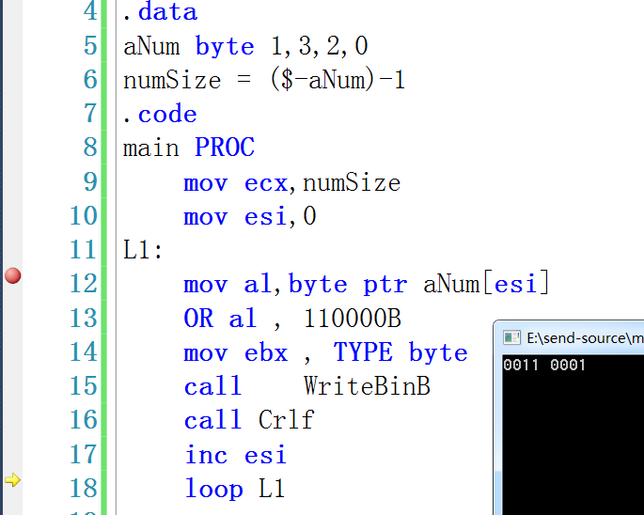
6.2.3 布尔（逻辑）或指令OR之应用
应用之三原理
  ‘0’：30H=0011 0000B
  ‘9’：39H=0011 1001B
数字转换成ASCII码并输出 or ‘5’,0011 1001B

Slide 15
6.2.3 布尔（逻辑）或指令OR之应用
应用之四小技巧
  自己和自己做‘或’操作，根据标志位获取自身的信息。
  后面将结合条件跳转详细阐述

Slide 16
6.2.3 布尔（逻辑）或指令OR之应用
编写一条指令，用16位操作数使AX的高8位置1，而AX的低8位保持不变。
or AX ， 0FF00h

Slide 17
6.2.5 布尔（逻辑）异或指令XOR
逻辑异或指令XOR：
  按位进行逻辑异或，结果返回目的操作数
  AND reg,imm/reg/mem ;reg←reg ⊕ imm/reg/mem
  AND mem,imm/reg ;mem←mem ⊕ imm/reg
设置CF＝OF＝0
影响SF，ZF和PF
A
B
T
0
0
0
01000101
00110001
01110100
0
1
1
⊕
真值表
1
0
1
1
1
0

Slide 18
6.2.5 布尔（逻辑）异或指令XOR之应用
应用之一：奇偶校验（低字节）
  原理：一个既能检查数的奇偶性，又不会修改其值的有效方法是将该数与0进行异或运算。标志寄存器中的PF位反映这个数的奇偶性(低字节为偶数个1时PF为置1)
  Mov al,10110101b
  Xor al,0 ;al值不变，PF=0
  Mov al,11001100b
  Xor al,0 ;al值不变，PF=1

Slide 19
6.2.5 布尔（逻辑）异或指令XOR之应用
16位数的奇偶校验怎么做，如何利用好PF标志位？
32位数的奇偶校验怎么做，如何利用好PF标志位？

Slide 20
6.2.5 布尔（逻辑）异或指令XOR之应用
应用之一：奇偶校验（16位）
  原理：将高字节与低字节进行异或运算来检测数的奇偶性。
  Mov ax,64C1H
  Xor ah,al ;根据PF的值判断数的‘奇偶性’

Slide 21
6.2.5 布尔（逻辑）异或指令XOR之应用
  为什么？
  H：H₇H₆H₅H₄H₃H₂H₁H₀（高字节）
  L：L₇L₆ L₅ L₄L₃L₂ L₁L₀（低字节）
  R：R₇R₆R₅R₄R₃R₂R₁R₀
    假设PF=1，说明R中‘1’的个数为偶数，‘0’的个数要么等于0个、要么是偶数个，如果是第一种情况，说明H和L中‘1’的个数之和为8个，所以整个16位为偶校验；如果是第二种情况，说明R中1对应的位上H和L中‘1’的个数之和为偶数个，记为S1，剩余的R中0要么对应H(1)L(1)、要么对应H(0)L(0)，记为S2，S1+S2必然是偶数，所以整个16位为偶校验；
    假设PF=0，说明R中‘1’的个数为奇数，‘0’的个数也是奇数个，说明R中1对应的位上H和L中‘1’的个数之和为奇数个，奇数+偶数=奇数，所以整个16位为奇校验。

Slide 22
6.2.5 布尔（逻辑）异或指令XOR之应用
  思考：如何判断一个是奇数还是偶数？

Slide 23
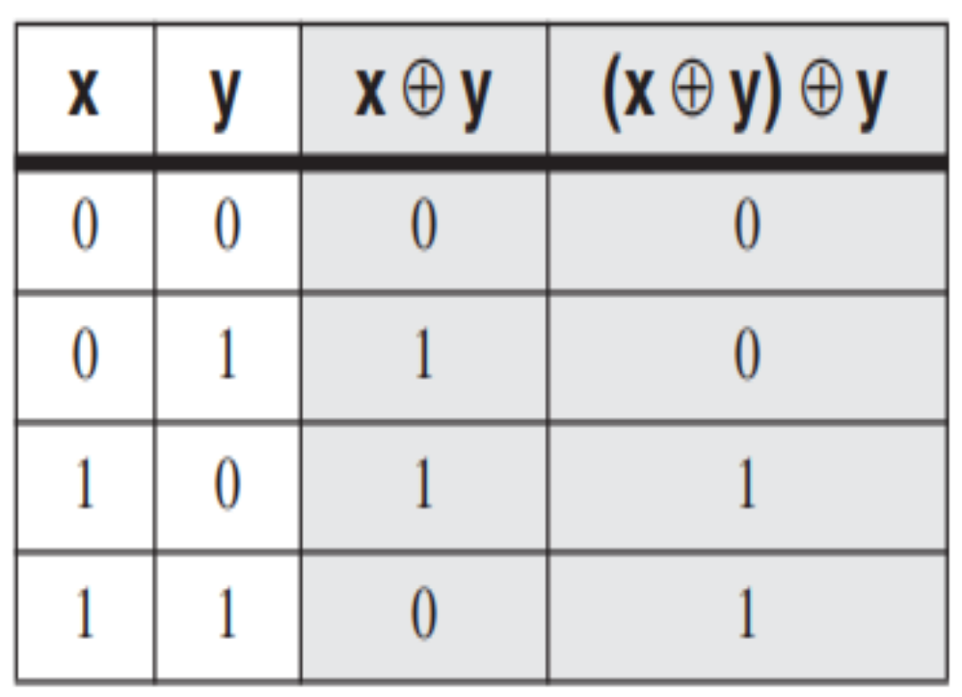
6.2.5 布尔（逻辑）异或指令XOR之应用
应用之二：简单对称加解密
  原理：对同一个操作数进行两次XOR运算，则结果逆转为其本身。

Slide 24
6.2.5 布尔（逻辑）异或指令XOR之应用
编写一条指令，使EAX中所有位取反。
xor EAX ， 0FFFFFFFFh

Slide 25

布尔（逻辑）运算的屏蔽作用
AND复位某些位(同0与)，不影响其他(同1与)
OR置位某些位(同1或)，不影响其他(同0或)
XOR求反某些位(同1异或)，不影响其他(同0异或)
and bl,11110110b ;BL中D0和D3清0，其余位不变
or bl,00001001b ;BL中D0和D3置1，其余位不变
xor bl,00001001b ;BL中D0和D3求反，其余位不变
置位Set：置1
复位Reset：清0，清除Clear
大写＝小写 AND DFH（1101 1111）
小写＝大写 OR 20H （0010 0000）

Slide 26
操作数清0的四种方式
xor edx,edx
and edx，0
sub edx,edx
mov edx,0
CF=0，OF=0，SF=0，ZF=1，PF=1
CF=0，OF=0，SF=0，ZF=1，PF=1
状态位不变

Slide 27
6.2.6 布尔（逻辑）非指令NOT
逻辑非指令NOT：
  按位进行逻辑非，结果返回操作数，结果被称为反码
  NOT reg/mem ;reg/mem←～reg/mem
不影响状态标志位
A
T
～
01000101
10111010
0
1
真值表
1
0

Slide 28
6.2.7 测试指令TEST
按位进行逻辑与运算，不返回逻辑与结果
  TEST reg,imm/reg/mem ;reg ∧ imm/reg/mem
  TEST mem,imm/reg ;mem ∧ imm/reg
TEST指令像AND指令一样来设置状态标志，不同的是TEST指令不修改目标操作数。

Slide 29
6.2.7 测试指令TEST
如果关心一个数（设这个数为A）中的某些位是否为1，可以把要测试的这个数与另一个数（设这个数为B）作“与”运算。这里的B的设置方法为：关心的位设成1，不关心的位设成0，相与的结果，如果关心的位全为0，则ZF为1，如果关心的位中有一位为1，则ZF为0，ZF与不关心的位没有关系。
TEST指令常用于检测一些条件是否满足，一般后跟条件转移指令，目的是利用测试条件转向不同的分支。

Slide 30
6.2.7 测试指令TEST
test al,00000011b
jnz ValueFound

Slide 31
6.2.7 测试指令TEST
编写一条指令，实现如下功能，，当EAX的值为偶数时，将零标志置1，当EAX的值为奇数时，将零标志清零。
test eax ， 1

Slide 32
逻辑运算指令小结
逻辑与指令 AND
逻辑或指令 OR
逻辑非指令 NOT
逻辑异或指令 XOR
测试指令 TEST
小结：
  除NOT指令不影响标志外
  其他逻辑指令
    使OF＝CF＝0
    根据结果按定义影响ZF、SF和PF

Slide 33
6.2.8 CMP指令
高级语言中经常用到，如if A > B，类似于先执行CMP 指令，再执行一条条件跳转指令。
功能：目的操作数减去源操作数，不修改操作数的值，但会修改标志位的值（会修改OF、SF、ZF、CF、AF、PF）。
指令格式与AND指令相同。

Slide 34
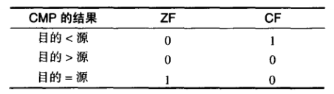
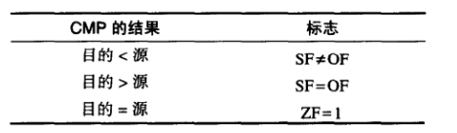
6.2.8 CMP指令

Slide 35
6.2.9 置位和清除单个CPU标志位
主要针对四个标志位CF、ZF、SF、OF
CF置位和清除方法
  STC指令 将CF置1
  CLC指令 将CF清0
ZF置位和清除方法
  test al，0；置1
  and al，0；置1
  or al，1；清0
SF置位和清除方法
  and al，7Fh；清0
  or al，80h；置1

Slide 36
6.2.9 置位和清除单个CPU标志位
OF置位和清除方法
  mov al，7Fh ；
  inc al ；置1
  xor al，0 ；清0
  思考：该处使用的是AL寄存器，可不可以使用AH，AX或者EAX寄存器呢？除了这些指令，影响标志位的指令还有哪些？

Slide 37
6.3 条件跳转
IA-32指令集中没有高级的逻辑结构，但无论多么复杂的结构，都可以采用一系列的比较和条件跳转来组合实现。
条件结构：Jcond destination
基本的步骤：
  先采用比较指令、逻辑指令、算术运算指令（如CMP、AND、SUB）等修改CPU的状态标志位。
  用条件跳转指令测试相关的标志位，让程序依据标志位执行不同的分支处理。

Slide 38
6.3 条件跳转
条件结构：Jcond destination
解读：
  这里的cond表示不同的判别条件，表示一系列的指令，如JC，JZ等指令。
  可以理解为：jmp if cond
  当所依据的条件为真时，分支转移到目的地址处执行；如果条件为假，则执行这条指令紧跟在后的指令。

Slide 39
6.3 条件跳转
条件结构：Jcond destination
解读：
  这里的cond表示不同的判别条件，表示一系列的指令，如JC，JZ等指令。
  可以理解为：jmp if cond
  当所依据的条件为真时，分支转移到目的地址处执行；如果条件为假，则执行这条指令紧跟在后的指令。
  条件转移指令不影响标志，但要利用标志。

Slide 40
6.3 条件跳转
条件结构：Jcond destination
条件转移指令类型：
  基于特定标志位的值跳转
  根据两个操作数是否相等，或根据ECX或CX的值
  基于无符号操作数的比较结果
  基于有符号操作数的比较结果

Slide 41
6.3 条件跳转
基于特定标志位的值跳转
  JC CF=1 Jump if Carry
  JNC CF=0 Jump if Not Carry
  JZ ZF=1 Jump if Zero
  JNZ ZF=0 Jump if Not Zero
  JP PF=1 Jump if Parity
  JNP PF=0 Jump if Not Parity
  JS SF=1 Jump if Sign
  JNS SF=0 Jump if Not Sign
  JO OF=1 Jump if Overflow
  JNO OF=0 Jump if Not Overflow

Slide 42
6.3 条件跳转
根据两个操作数是否相等
  JE ZF=1 Jump if Carry
  JNE ZF=0 Jump if Not Carry
  JCXZ CX=0 Jump if CX Zero
  JECXZ ECX=0 Jump if ECX Zero

Slide 43
6.3 条件跳转
基于无符号操作数的比较结果:高（Above）、低（Below）
格式：Jcond OP1，OP2
  高于（不低于等于）：JA（JNBE） CF=0且ZF=0
    Jump if Above/Not Below or Equal
  高于等于（不低于）：JAE（JNB） CF=0
    Jump if Above or Equal/Not Below
  低于（不高于等于）：JB（JNAE） CF=1
    Jump if Below/Not Above or Equal
  低于等于（不高于）：JBE（JNA） CF=1或ZF=1
    Jump if Below or Equal/Not Above

Slide 44
6.3 条件跳转
基于有符号操作数的比较结果:大（Greater）、小（Less）
格式：Jcond OP1，OP2
  大于（不小于等于）：JG（JNLE） SF=OF且ZF=0
    Jump if Greater/Not Less or Equal
  大于等于（不小于）：JGE（JNL） SF=OF
    Jump if Greater or Equal/Not Less
  小于（不大于等于）：JL（JNGE） SF≠OF
    Jump if Less/Not Greater or Equal
  小于等于（不大于）：JLE（JNG） ZF≠OF或ZF=1
    Jump if Less or Equal/Not Greater

Slide 45
6.3 条件跳转
示例1：
示例2：
示例3：
MOV EDX , 0A523H
CMP EDX , 0A523H
JNE L5
JE L1
MOV CX , 0FFFFH
INC CX
JCXZ L2
XOR ECX , ECX
JECXZ L2

Slide 46
6.3 条件跳转
示例4：
示例5：
MOV AL , +127
CMP AL , -128
JA L5
JG L1
+127: 0111 1111B = 7FH
-128: 1000 0000B(原码)
0111 1111 (反码)
1000 000 (补码)
=80H
MOV EDX , -1
CMP EDX , 0
JNL L5
JNLE L5
JL L1
MOV EDX , -1
CMP EDX , 0
JNB L5
JNBE L5
JB L1

Slide 47
6.3 条件跳转
示例6：
示例7：
MOV BX , +32
CMP BX , -35
JNG L5
JNGE L5
JGE L1
MOV ECX , 0
CMP ECX , 0
JL L5
JNG L1

Slide 48
6.3 条件跳转
应用一：测试状态位
Mov al , status
Test al , 00100000b
Jnz L1
….
L1:
;测试D5位
Mov al , status
Test al , 00100001b ;测试D5,D0位
Jnz L1
….
L1: ;D5D0中有一位为1时跳至此
Mov al , status
and al , 00100001b ;测试D5,D0位
Cmp al , 00100001b
Jz L1
L1: ;D5D0中都为1时跳至此

Slide 49
6.3 条件跳转
应用二：取两个整数中的较大值
MOV EDX , EAX
CMP EAX , EBX
JAE L1
MOV EDX , EBX
L1:

Slide 50
6.3 条件跳转
应用三：取三个整数中的最小值
  设V1,V2,V3是三个有符号数，将其中的最小值存到AX中。
MOV AX,v1
CMP AX,v2
JL L1
MOV AX,v2
L1:CMP AX,v3
JL L2
MOV AX, v3
L2:….

Slide 51
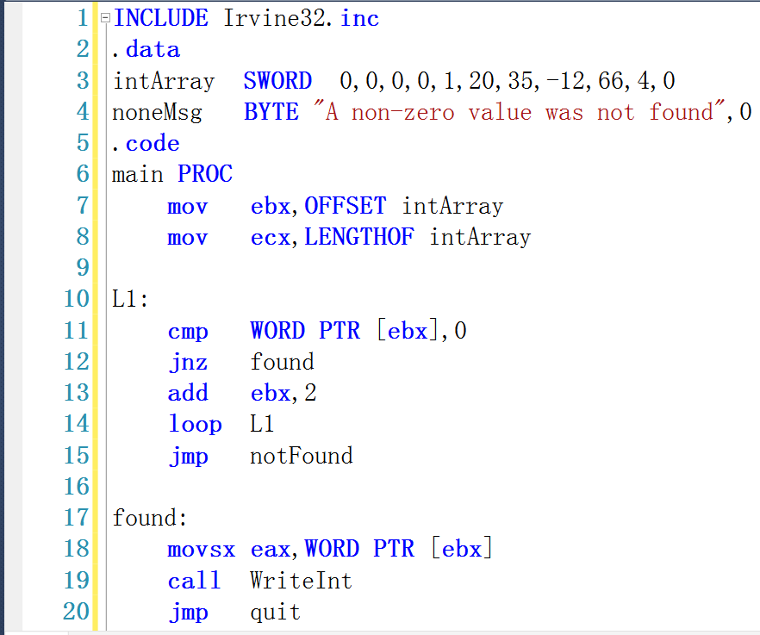
6.3 条件跳转
应用四：数组的顺序查找

Slide 52
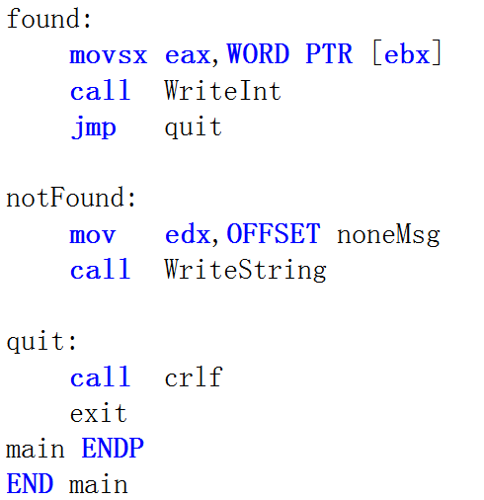
6.3 条件跳转
应用四：数组的顺序查找

Slide 53
6.3 条件跳转
应用五：字符串加密
  程序功能是接收用户输入一串字符串，相当于明文，然后依次对各字符与KEY值相异或，形成密文，然后再将密文各字符与KEY值相异或解密。

Slide 54
6.4 条件循环指令
一、LOOPZ指令（LOOPE）
  指令格式：LOOPZ 目的地址
  循环条件：ECX不等于0并且ZF标志位为1时跳转，即与LOOP指令不同的地方就是要同时判别ZF标志位
  目的地址跟当前指令的距离在-128~127之间
二、LOOPNZ指令（LOOPNE）
  与LOOPZ类似，只是循环条件是ECX不等于0并且ZF标志位为0时跳转

Slide 55
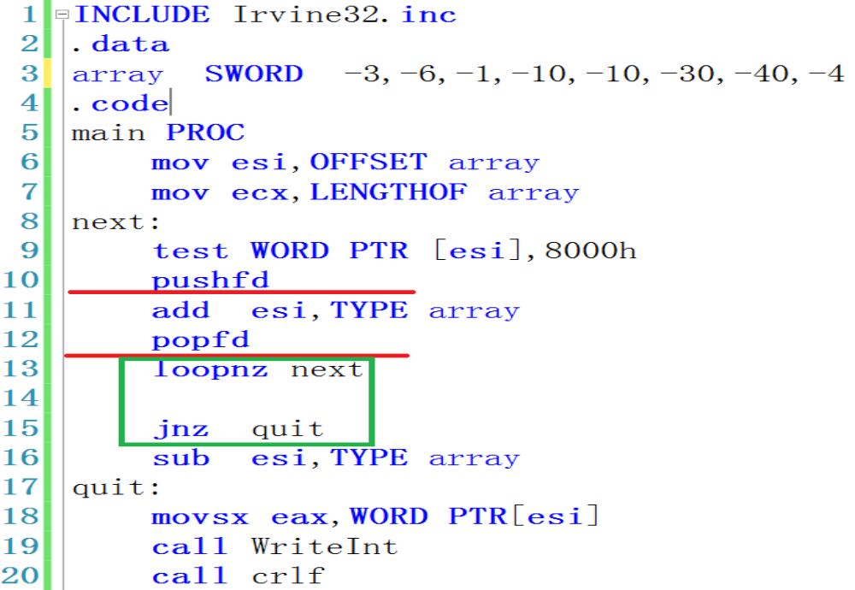
6.4 条件循环指令

Slide 56
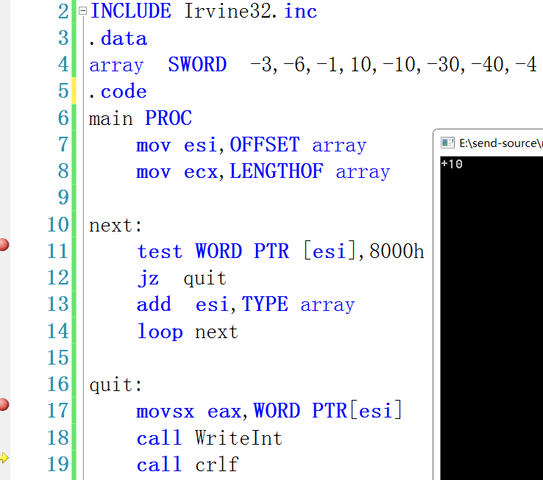
6.4 条件循环指令

Slide 57
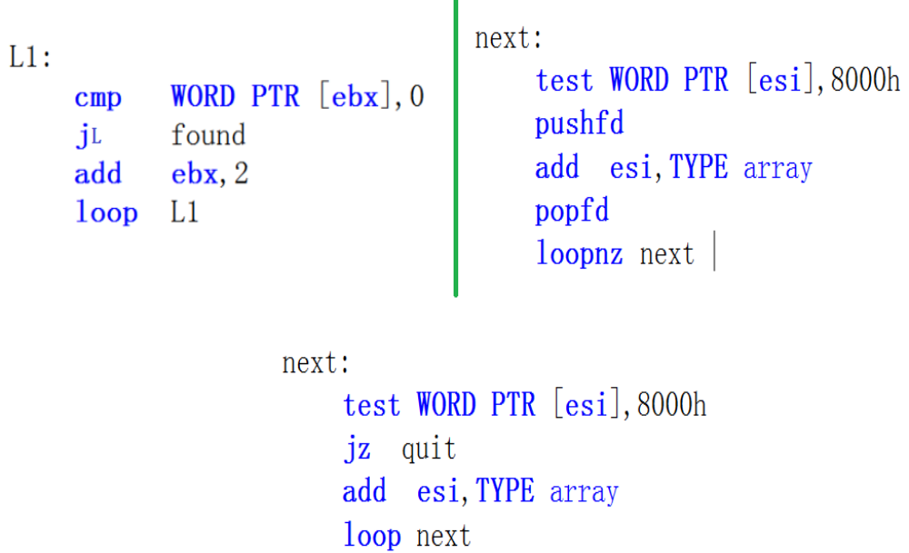
6.4 条件循环指令

Slide 58
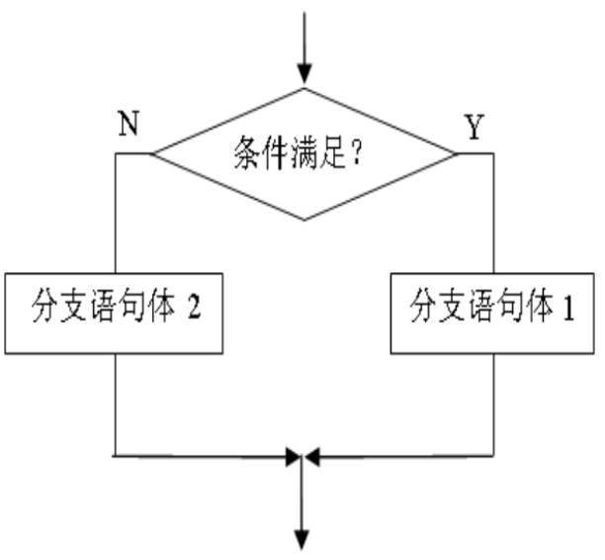
6.5 条件结构
常见的if语句
If (x < y）
statement-1
else
statement-2
x dword ?
y dword ?
cmp x ,y
jb S1
jmp S2
S1:statement-1
S2:statement-2

Slide 59
6.5 条件结构
常见的if语句
If (x < y）
statement-1
else
statement-2
x dword ?
y dword ?
cmp x ,y
jb S1
jmp S2
S1:statement-1
jmp:quit
S2:statement-2
jmp:quit
quit:

Slide 60
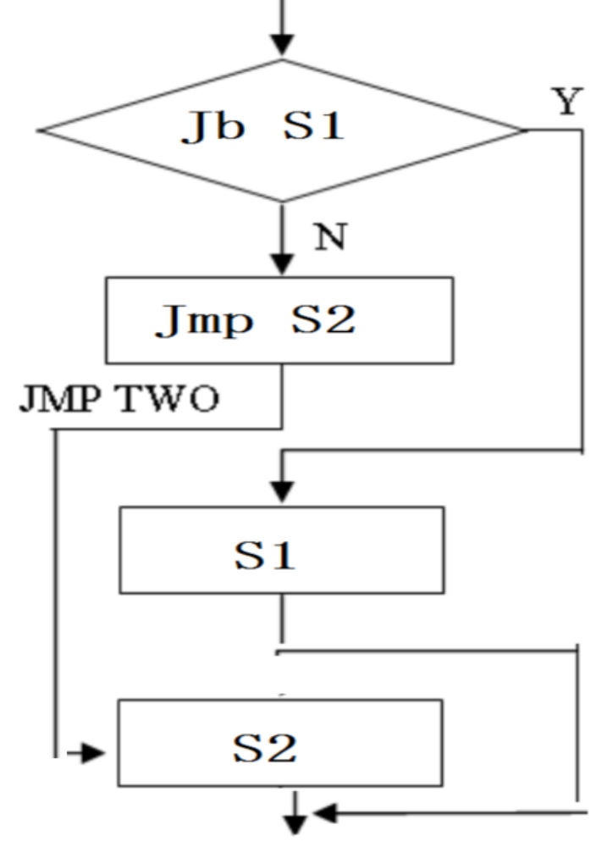
6.5 条件结构
x dword ?
y dword ?
cmp x ,y
jb S1
jmp S2
S1:statement-1
jmp:quit
S2:statement-2
jmp:quit
quit:

Slide 61
6.5 条件结构
x dword ?
y dword ?
cmp x ,y
jb S1
jmp S2
S1:statement-1
jmp:quit
S2:statement-2
jmp:quit
quit:
x dword ?
y dword ?
cmp x ,y
jnb S2
statement-1
jmp:quit
S2:statement-2
quit:

Slide 62
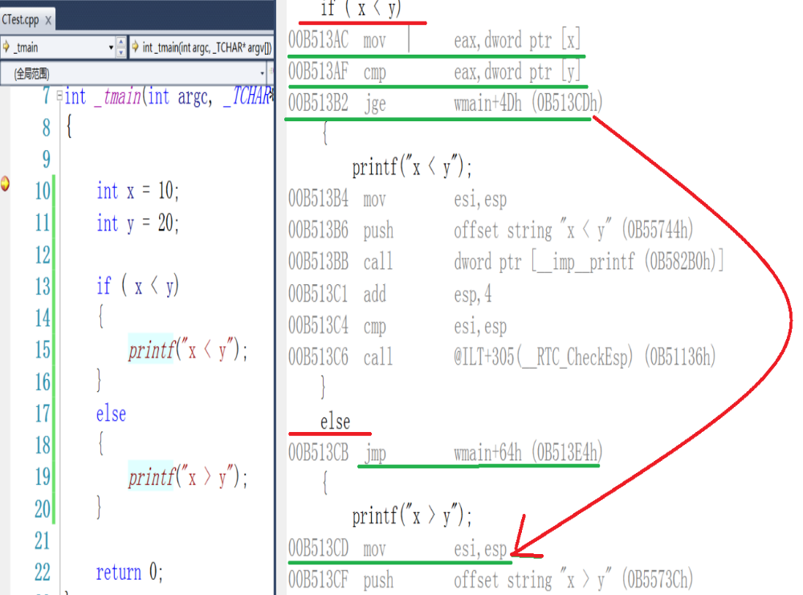
6.5 条件结构

Slide 63
6.5 条件结构
实例：
  if(op1 == op2)
  {
  X = 1;
  }
Mov eax,op1
Cmp eax,op2
Jne L1
Mov X , 1
L1:
同一个功能，可以选择不同的跳转指令，汇编中应尽量选高效的方式。
可以先用高级语言实现，然后看其反汇编码，是一种有效的学习汇编方式。
Mov eax,op1
Cmp eax,op2
Je L1
Jmp L2
L1:Mov X , 1
L2:

Slide 64
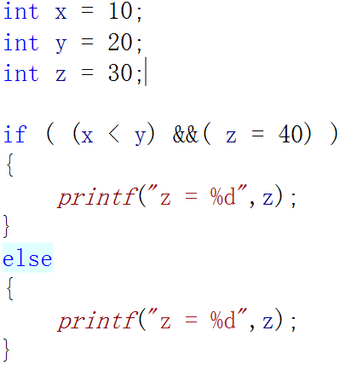
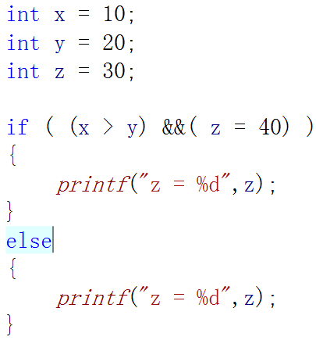
6.5 条件结构

Slide 65
6.5.2 复合表达式
主要有两类
  逻辑AND运算符
    If((al>bl) and (bl > cl))
  逻辑OR运算符
    If((al>bl) or (bl > cl))
短路原则（求值）

Slide 66
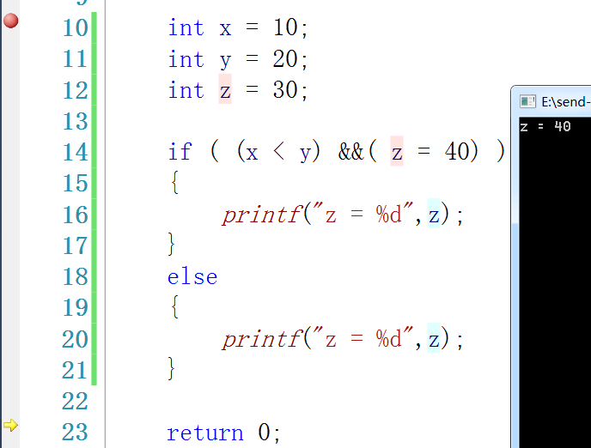
6.5.2 复合表达式

Slide 67
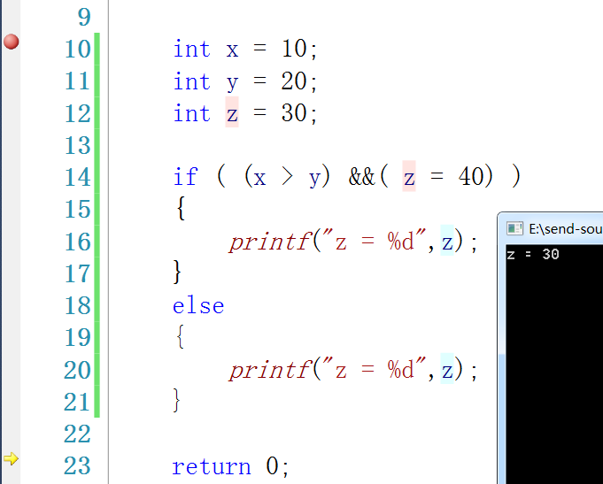
6.5.2 复合表达式

Slide 68
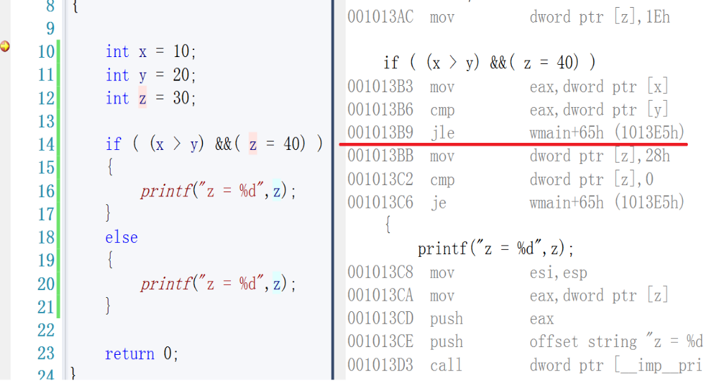
6.5.2 复合表达式

Slide 69
6.5.2 复合表达式
举例：
if( (al>bl ) and (bl > cl)) X = 1
Cmp al , bl
Ja L1
Jmp next
L1:cmp bl ,cl
ja L2
jmp next
L2:mov X , 1
Next:
Cmp al , bl
Jbe next
cmp bl ,cl
jbe next
mov X , 1
Next:

Slide 70
6.5.2 复合表达式
举例：
if( (al>bl ) or (bl > cl)) X = 1
Cmp al , bl
Ja L1
cmp bl ,cl
jbe next
L1:mov X , 1
Next:

Slide 71
6.7 条件控制流伪指令
MASM提供了所谓的决策伪指令，使得编写条件分支代码清晰些
编译器会对这些伪指令进行转换，换成如cmp之类的指令
格式：
  .IF condition1
  statements
  [.ELSEIF condition2
  statements ]
  [.ELSE
  statements ]
  .ENDIF

Slide 72
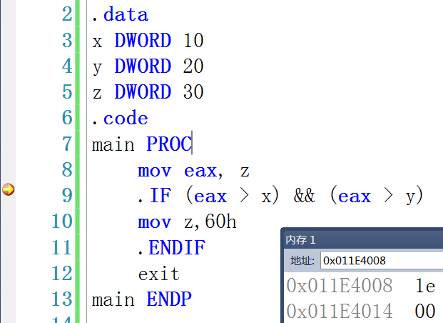
6.7 条件控制流伪指令

Slide 73
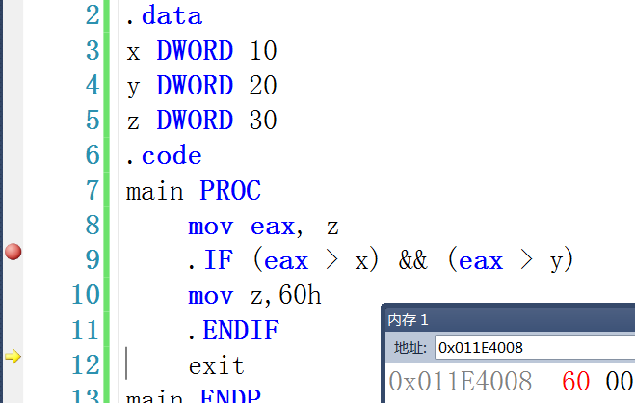
6.7 条件控制流伪指令

Slide 74
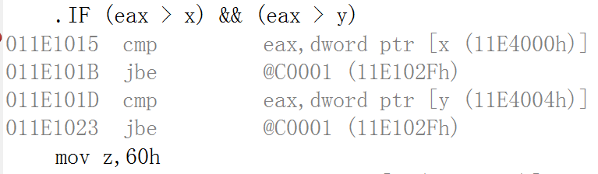
6.7 条件控制流伪指令

Slide 75
6.7 条件控制流伪指令
汇编器除了要将控制流伪指令翻译为CMP指令以外，还要需要翻译为条件跳转指令。
问题：而条件跳转又分为有符号条件跳转指令和无符号条件跳转指令，那么汇编器如何知道使用哪种？
  如果表达式中，包括了无符号变量，则会采用无符号的条件跳转指令;
  如两个比较的量均为寄存器，没有指明符号，汇编器默认认为是无符号数，采用无符号跳转指令。

